Slide 1
PONTEIRO
Apresentação Final
Fernando Barreto
Nelson Netto
Victor Hugo

Slide 2

Modo de Desenvolvimento
Uso de diagramas UML para planejar a engenharia do sistema,
Desenvolvimento de interfaces gráficas com HTML, CSS e JavaScript,
Aplicação do paradigma orientado a objetos,
Utilização das models do Django para sincronizar dados com o banco SQLite,
Organização do sistema baseada em estrutura de dados e ordenação dinâmica,
Avaliação do sistema com base nos princípios de análise de complexidade.

Slide 3
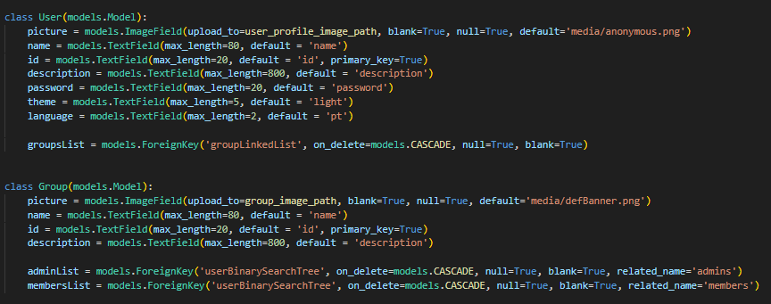
Classes
O sistema se dividiu, basicamente entre duas classes principais; Grupo e Usuário
Além dos atributos principais como nome e foto, as classes mostradas também possuem associações com as classes de árvores e as listas ligadas. O que nos permitiu a organizar, em árvores binárias, a lista de membros e administradores de um grupo em ordem alfabética, e em listas ligadas os grupos cada usuário em formato de uma pilha LIFO para organizar os grupos por ordem de entrada. Essas estruturas são fundamentais para efetuar autenticações ao longo do código.

Slide 4
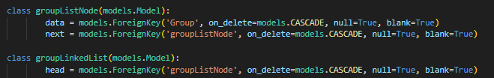
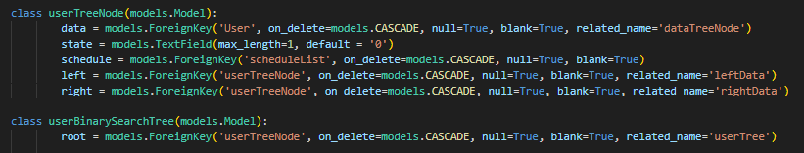
Listas e Árvores
As estruturas utilizadas, por sua vez, são formadas por um nó que se liga a diversos outros, e cada um desses nós representa um usuário único, com todos os dados necessários para o registro de sua jornada de trabalho.
A primeira classe é usada unicamente para armazenar um grupo e é uma forma de confirmar para o sistema que o usuário está nele. A segunda classe é a forma que encontramos de, em cada grupo, reservar um espaço único para armazenar os dados de cada usuário. Em data coloca-se as informações de seu perfil, em state informa-se se ele está ativo ou não e em schedule armazenam-se todos os horários em que o usuário pressionou o botão de registro

Slide 5
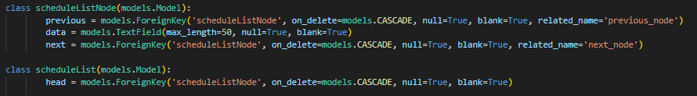
Gerenciamento de horários
O gerenciamento de horários é efetuado por uma terceira classe, a schedule. Uma lista duplamente ligada que receberá os horários em vários de seus nós e armazenará cada um deles no banco de dados, em um local especialmente reservado para cada usuário.

Slide 6

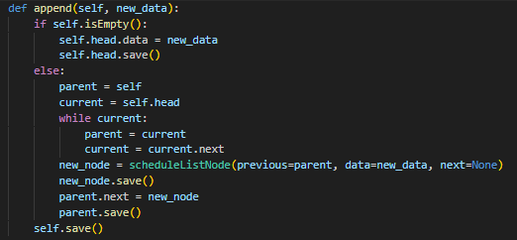
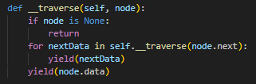
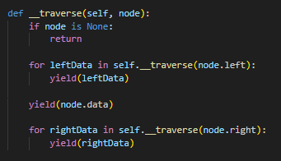

Métodos e Funções
Por fim, gostaríamos de apresentar alguns métodos e funções do código, apenas os mais relevantes para a matéria de estrutura de dados, pois o tempo é curto e são muitos os métodos independentes de uma estrutura mais complexa, mas que ainda assim trabalham pelo funcionamento do sistema.
Verifica se uma estrutura está vazia.
Adiciona um elemento a uma lista.
Limpa todos os elementos da lista.
Usados para percorrer os nós de uma lista ou árvore.

Slide 7
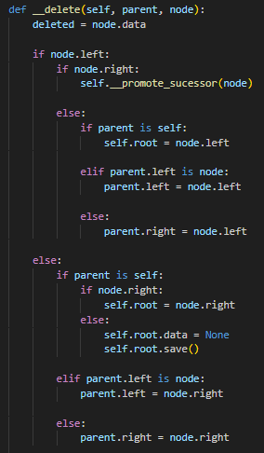
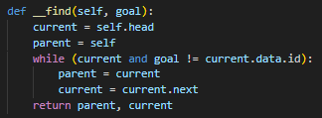

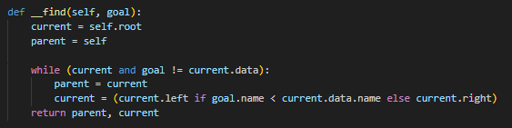
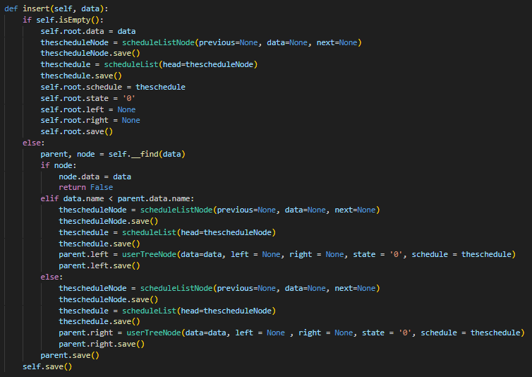
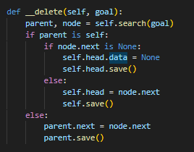
Usado para contar a quantidade de nós na árvore.
Usado para encontrar um nó na lista ou árvore
Usado pra deletar o nó de uma árvore ou lista.
Usado para inserir um dado na árvore em ordem alfabética

Slide 8

Fora esses, foram criados métodos para:
Renderização de telas
Cadastro de usuário
Login e autenticação
Edição de dados de um usuário
Exclusão de usuário
Busca por outros usuários
Configurar características de interface
Criar grupos
Buscar grupos
Entrar em grupos
Alterar dados do grupo (ADM)
Apagar grupo (ADM)
Promover e Rebaixar usuários (ADM)
Registrar horários de entrada e saída
Gerar planilhas com os horários da jornada de trabalho

Slide 9

Muito obrigado pela atenção!
Agora vamos para uma demonstração do sistema!

